Slide 1
Решения для ювелирных компаний
Специальные материалы для лазерной печати

Slide 2
Специальные материалы Xerox для лазерной печати
Лазерная печать упрощает бизнес-процессы:
      Высококачественная печать коротких и средних тиражей от одной копии.
      Высокая персонализация – добавление переменных данных и штрих кодов на каждую копию.
      Печать по требованию – печатайте столько, сколько необходимо и только тогда, когда это действительно необходимо.
      Простая печать из офиса – большинство материалов можно запечатывать на офисном принтере среднего класса.
      Специальные материалы открывают новые возможности:
      Уникальная прочность и стойкость к агрессивным воздействиям внешней среды – синтетические материалы.
      Отсутствие необходимости заказывать, ждать исполнения и хранить у себя офсетные тиражи бланков – самокопирующая бумага.
      Оперативное изготовление маркетинговой продукции с высокой персонализацией – креативные материалы.

Slide 3
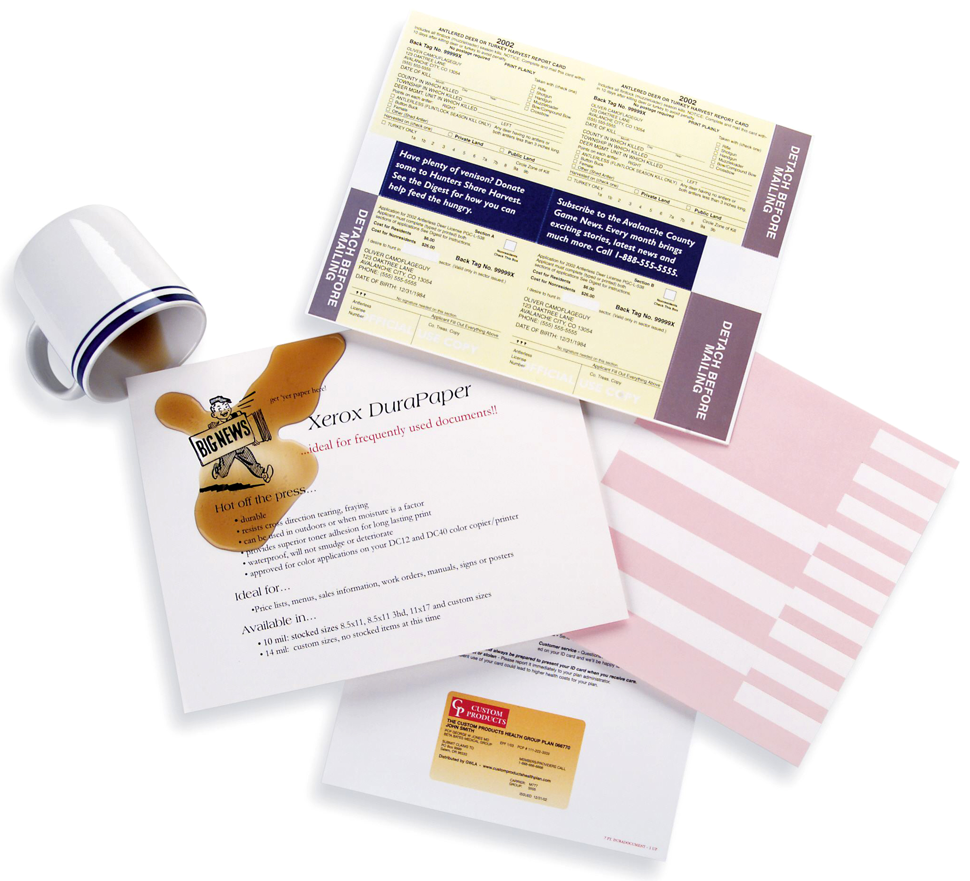
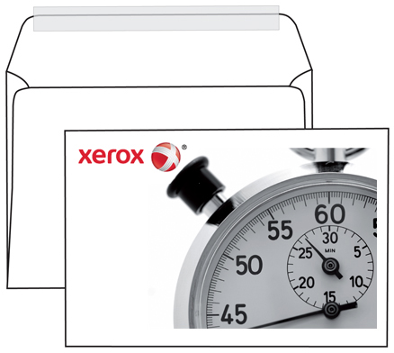
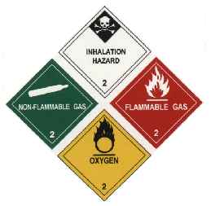
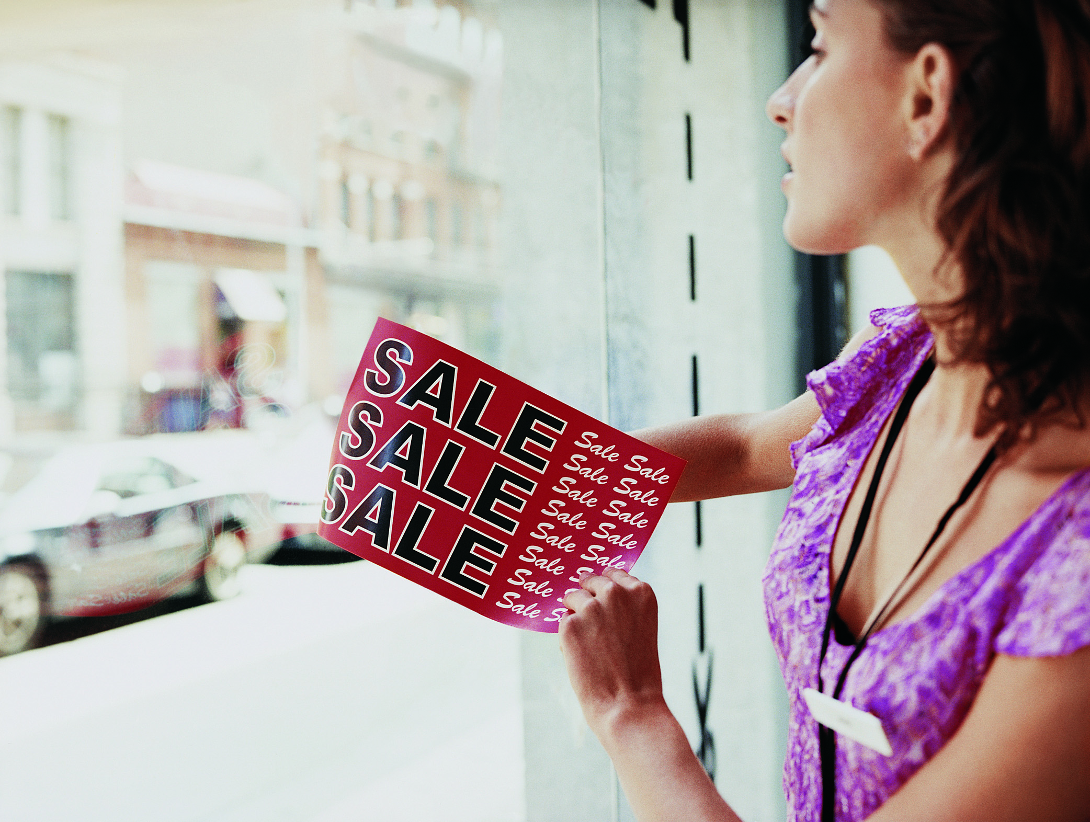
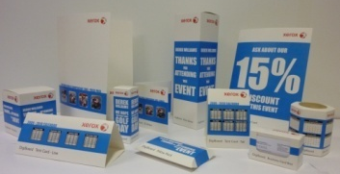
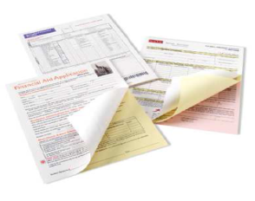
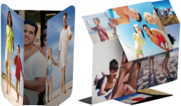
Специальные материалы
Синтетические бумаги
Синтетические наклейки
Фоторешения
Самокопирующая бумага
Офисные решения

Slide 4
Уникальные материалы для вашего бизнеса

Slide 5
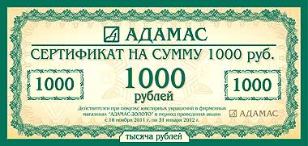

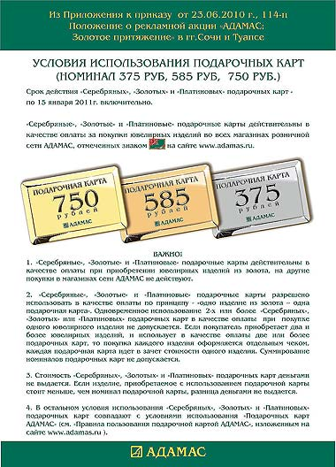

Сертификаты и гарантийные талоны
Синтетическая Бумага
Premium NeverTear
Синтетическая бумага PNT – идеальный материал для документов длительного срока службы и часто передаваемых из рук в руки.
Применение:
  подарочные сертификаты, гарантийные талоны
  каталоги в зал
  инструкции для сотрудников
  ценники и бирки
  бейджи и идентификационные карточки
  широкий спектр POS материалы

Slide 6
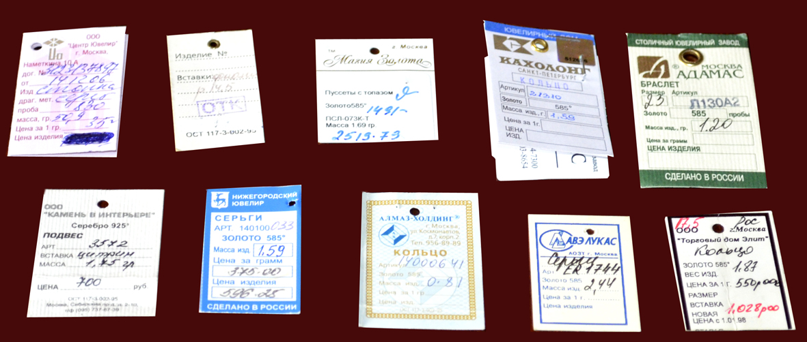
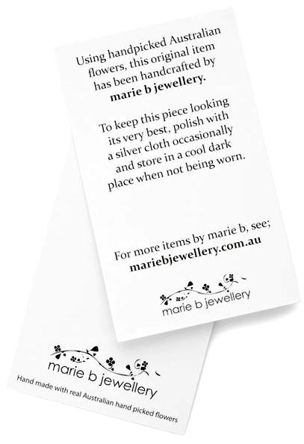
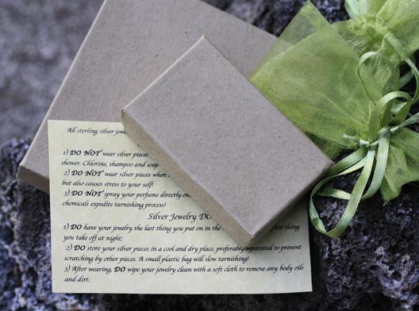
Бирки, этикетки, инструкции
Синтетическая Бумага
Premium NeverTear
Основные свойства:
  сопротивляется разрыву
  водостойкая
  устойчива маслу, грязи
  устойчив к ультрафиолету
  не боится перепадов температур
  не требует ламинации
  по PNT можно писать ручкой и карандашом
  Всегда опрятный вид и долгий срок
  службы!

Slide 7

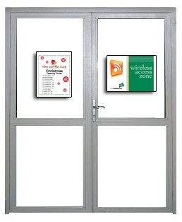

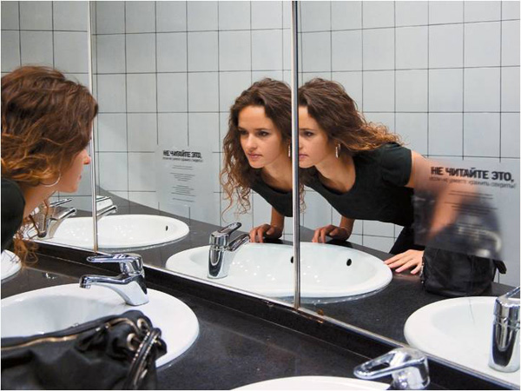
Оформление витрин, наклейки на стекла и зеркала
Самоклеющиеся пленки на основе PNT обладают всеми преимуществами самого материала вместе с акриловым клеем на водной основе без содержания растворителей.
Применение:
  рекламные и информационные наклейки
  объявления и новости
  временные знаки на стекле
Идея:
Есть место, где клиент всегда заменит ваше послание – зеркало!
Основные свойства:
Эффективная фиксация без повреждения оклеиваемой поверхности.
  водостойкие
  устойчивы маслу, грязи, ультрафиолету
  не боятся перепадов температур
  не требуют ламинации
Ассортимент: белые матовые, прозрачные
Прозрачные и белые наклейки на основе PNT со съемным клеем (PNT Labels Cling)

Slide 8
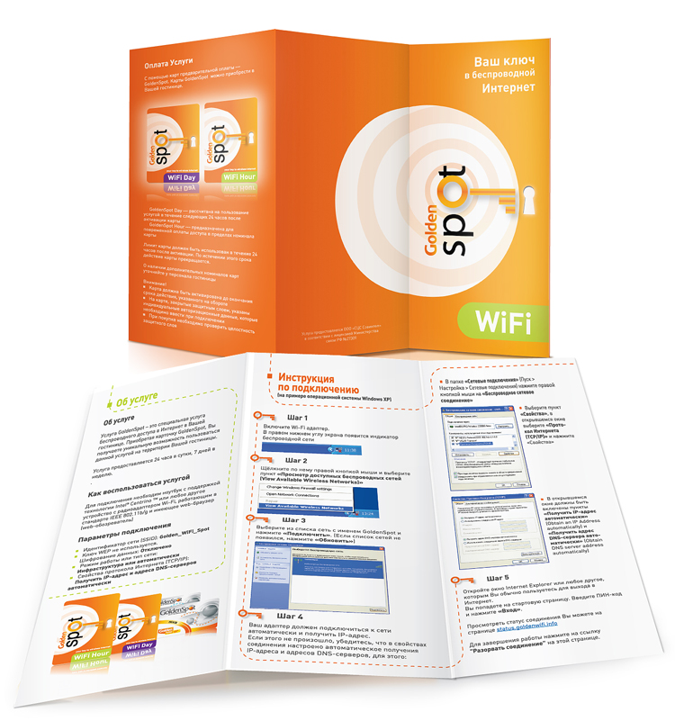
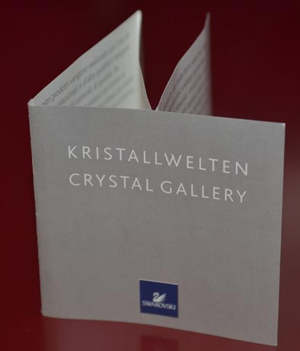
Инструкции из долговечных синтетических материалов
Синтетическая бумага
DuraPaper
Синтетическая бумага DuraPaper с пористой структурой – отлично подходит для ламинации.
Применение:
  инструкции
  информационные буклеты
Основные свойства:
  впитывает, но отдает влагу
  отлично складывается, тонер не осыпается на сгибе
  бумага имеет приятный кремовый оттенок
  Отличительные свойства:
  заламинированную бумагу DuraPaper невозможно «вскрыть» и подделать

Slide 9
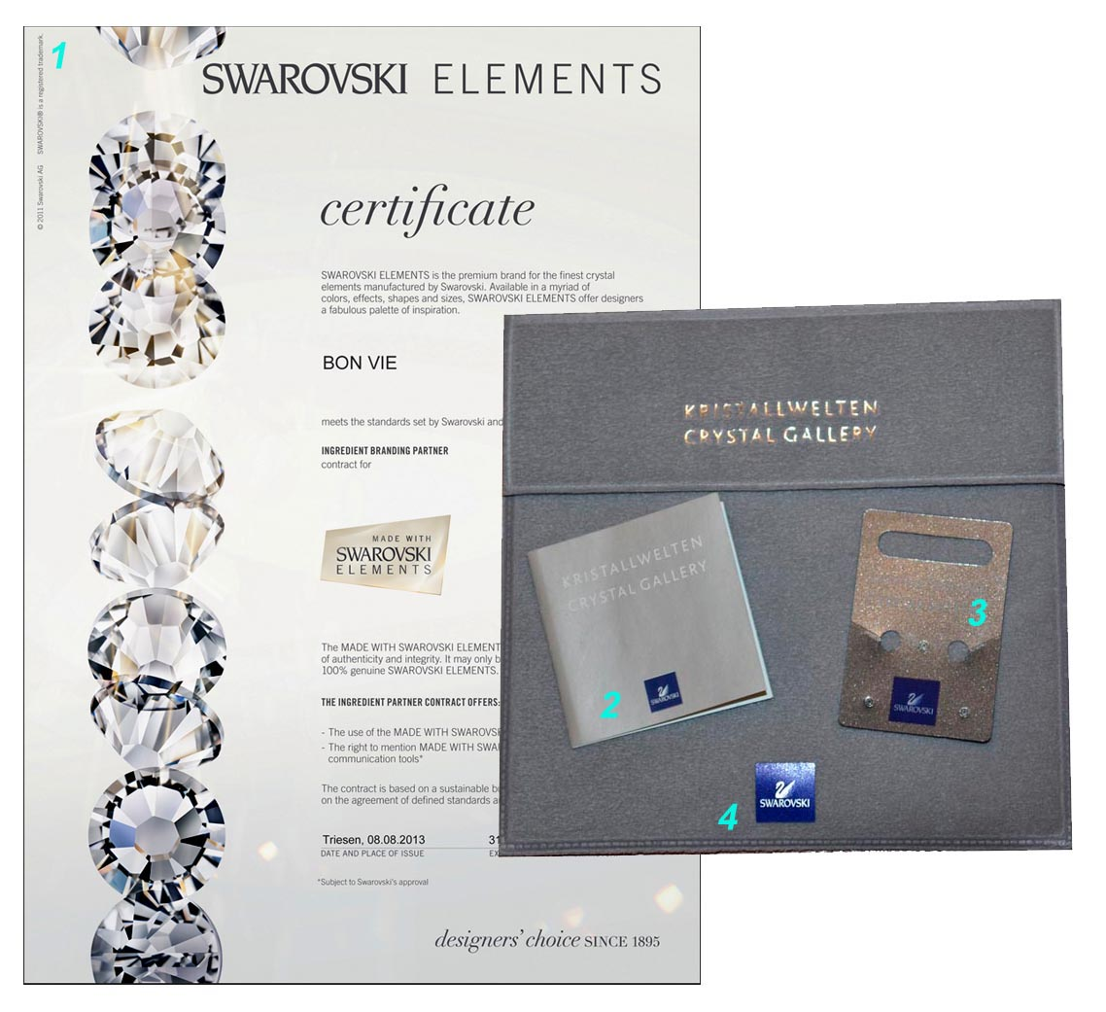
Комплексное решение
Синтетические материалы
Комплексное применение синтетических материалов:
  1. сертификат – синтетическая бумага Premium NeverTear
  2. инструкция – синтетическая бумага DuraPaper
  3. планшет для сережек – синтетическая бумага Premium NeverTear
  4. наклейка на упаковке – DuraPaper labels
  DuraPaper labels – уникальные наклейки, которые можно использовать на неподготовленных, неровных, шероховатых и текстурных поверхностях

Slide 10
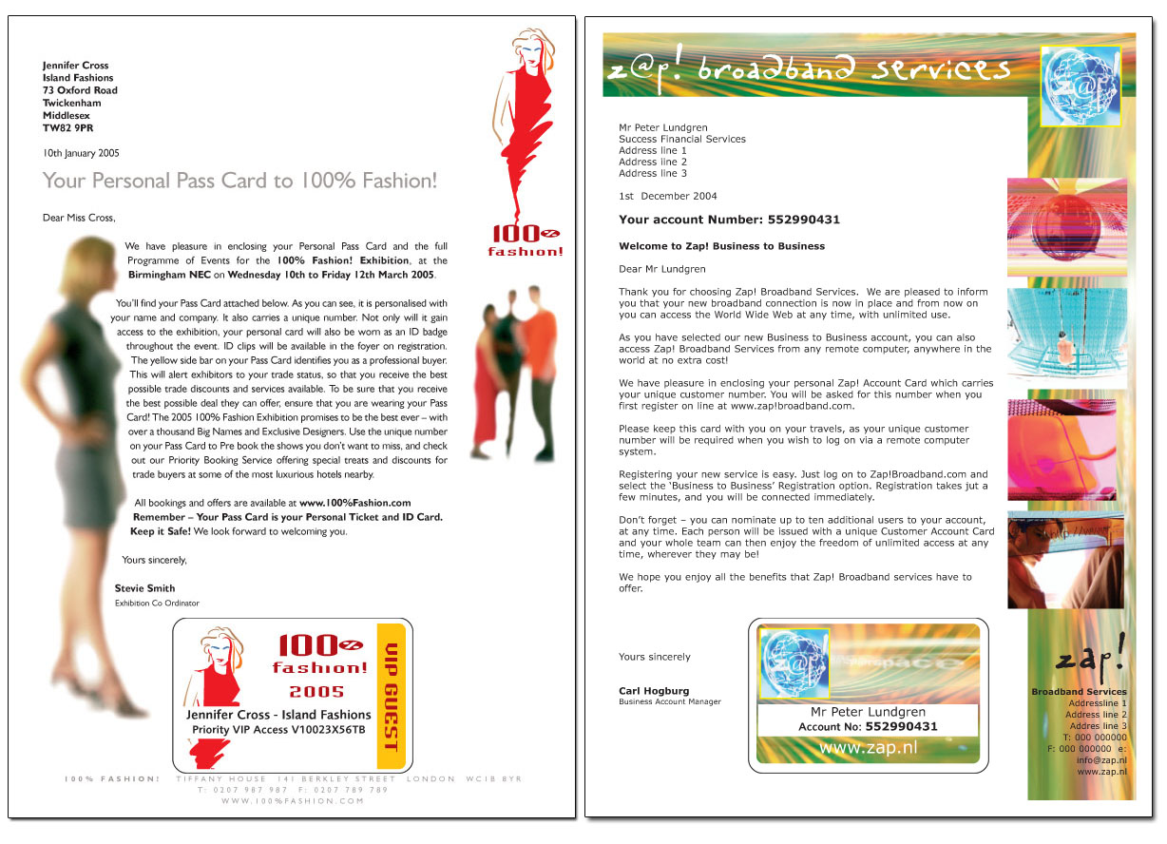
Сертификаты и приглашения с визитной карточкой
Бланк письма с полимерной карточкой – уникальная комбинация пригодной для лазерной печати износостойкой карточки, не боящейся воды и разрывов, и подложки для размещения рекламного текста или контракта.
  Применение:
  дисконтные карточки на рекламной листовке
  приглашение на распродажу
  гарантийный талон или сертификат на продукцию
  визитные карточки на письме с информацией о компании
Идея: участвуете в различных выставках, но не можете отследить их эффективность?
Напечатайте на бланке и карточке дату и код мероприятия и вы всегда сможете посчитать эффективность проведения и участия того или иного мероприятия.
Основные свойства:
  оригинальное письмо с уже вклеенной пластиковой карточкой легко использовать: это готовый продукт
  простая печать за один проход
Бланк письма А4 с вклеенной
пластиковой картой DocuCard

Slide 11
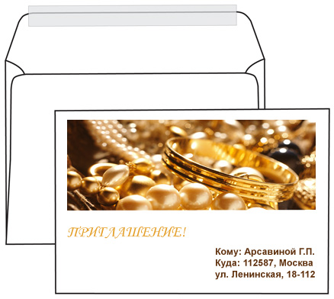
Поздравления, приглашения, вручение дисконтных карт
Конверты (с окном и без окна) произведены из пористой высококачественной каландрированной бумаги, которая разработана специально для цветной лазерной печати.
Применение:
  персонализированная корреспонденция
  личные приглашения
  вручение дисконтных карт
Отличительные свойства:
  Возможна печать по прозрачному окошку, изготовленному из термостойкого пластика
Основные свойства:
  при прохождении тракта аппарата воздух выходит из конвертов благодаря пористой структуре бумаги, исключая замятия и застревания
  по прозрачным «окошкам» также можно печатать изображения благодаря тому, что они произведены из особого тугоплавкого пластика
Конверты для лазерной печати
Digital Envelopes

Slide 12
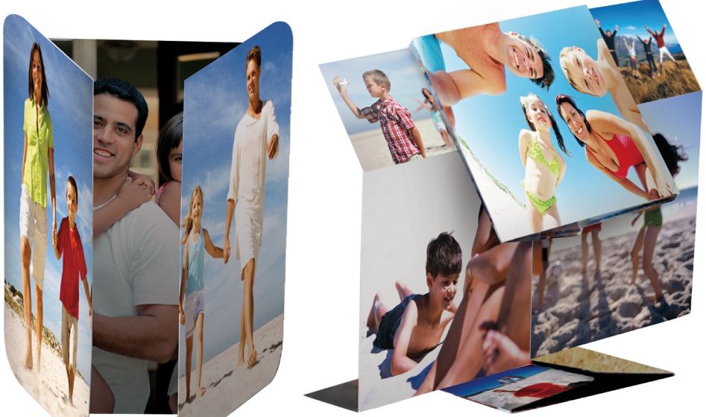
Рекламный сувенир, приглашение
FunFlip представляет собой лист бумаги с перфорацией и полями для вставки четырех изображений. После печати и сборки получается квадрат, «ломая» который по горизонтали или вертикали можно увидеть каждое из четырех напечатанных изображений.
Применение:
  продвижение компании или специальной акции
  рекламная листовка
  оригинальные визитные карточки
  приглашения на мероприятия
  поздравительные открытки
Идея:
  Оригинальная визитная карточка вашей компании, производящая WOW-эффект!
Основные свойства:
  оригинальное решение для рекламного носителя
  неизменно вызывает желание «листать» его и смотреть, что получится после сгибания квадрата в разных направлениях.
Фото-оригами FunFlip

Slide 13
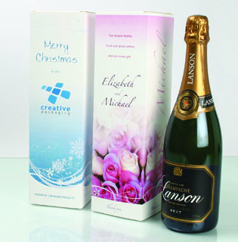
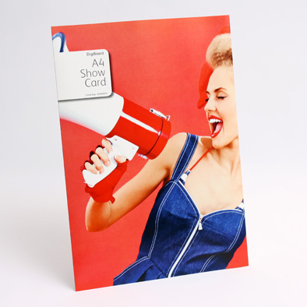
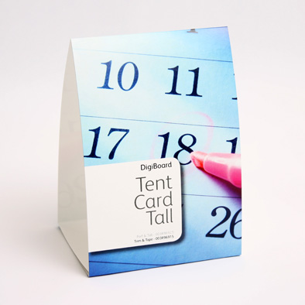
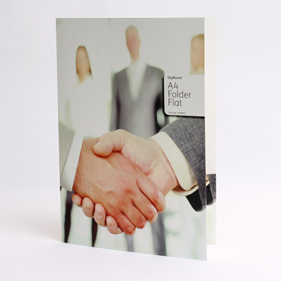
Сувенирная упаковка, рекламные и информационные материалы
Папки А4 формата, конверты для CD, тенты – подставки, календари – домики, коробочки для визиток и коробки для вина – все это можно легко изготовить в офисе от 1 экземпляра с любой персонализацией!
Применение:
  маркетинговые коммуникации
  конференции и выставки
  оформление офиса и точки продаж
  корпоративные мероприятия
Отличительные свойства:
  простота в изготовлении и оперативность
Основные свойства:
  возможность изготавливать всю продукцию серии короткими тиражами по требованию, от 1 экземпляра!
Серия DigiBoard:
упаковочный картон
Шаблоны для печати:
http://www.xerox.com/printer-supplies/printing-templates/enlu.html
http://www.eazydesigner.com/digiprinter/

Slide 14
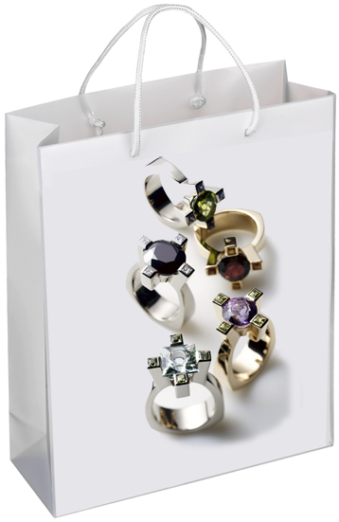

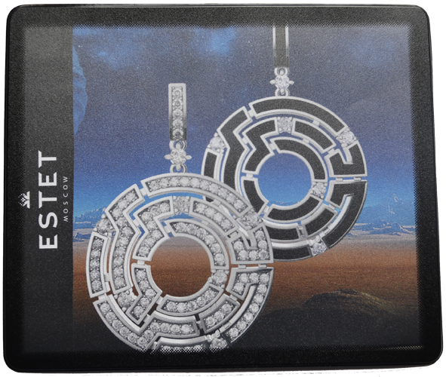
Презентационные и справочные материалы
Готовые изделия из полипропилена с бумажными вставками для печати, которые можно использовать снова и снова – достаточно просто заменить старую вкладку новой, напечатанной специально под конкретное событие.
Применение:
  маркетинговые коммуникации
  внутренние презентации и встречи с партнерами
  конференции и выставки
  точки продаж
  корпоративные мероприятия, подарки
  Идея: хотите, чтобы партнеры помнили про ваши продукты – подарите им коврик для мыши с вашей рекламой! И он будет у них «всегда под рукой».
Отличительные свойства:
  простота в изготовлении и оперативность
  оперативное и экономически выгодное изготовление не выходя из офиса, от 1 экземпляра
  Варианты готовых изделий: пакеты 3-ех разных размеров, папки А4 формата, коврики для мыши.
Персонализированные папки, пакеты и коврики из серии Create Range

Slide 15
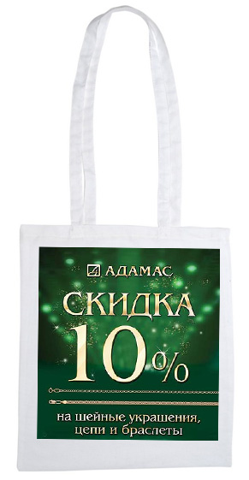
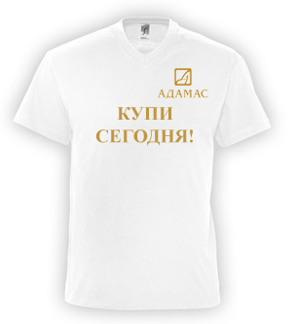
Рекламные промо-акции
Бумага для термопереноса изображений на светлые хлопковые либо смесовые ткани с помощью термопресса.
Применение:
  рекламные акции и распродажи
  корпоративные футболки
  оформление выставок
  маркетинговые коммуникации
  Идея:
  хотите, чтобы вас не только заполнили клиенты, но и рекламировали – подарите им вашу фирменную футболку с информацией о предстоящей акции или мероприятии!
Основные свойства:
  подходит для использования в лазерных принтерах с сухим и микрополимерным тонером
  отличается высочайшим качеством изображения
Бумага для термопереноса
Universal Transfer Paper

Slide 16
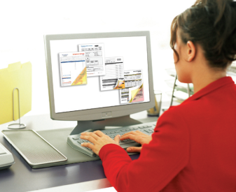
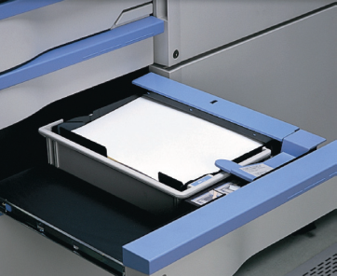
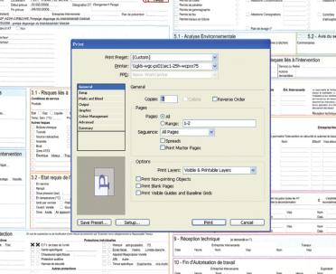
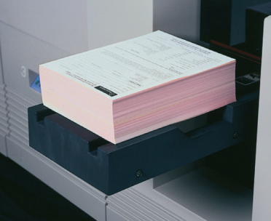
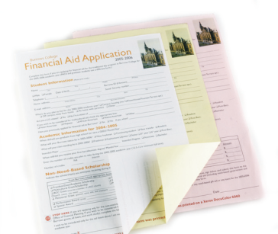

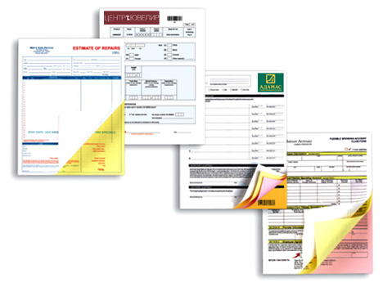
Рабочий лист менеджера по продажам, анкеты клиентов, накладная документация
Самокопирующая бумага для изготовления многостраничных бланков и форм, при письме на которых надписи переносятся со страницы на
страницу без использования копировальной бумаги.
Применение:
  рабочий лист менеджера по продажам
  анкеты клиентов
  заявления на получение бонусных карт
  логистические накладные, отчеты о доставке
Основные свойства:
  для печати на лазерном оборудовании
    короткие и средние тиражи
    нумерация и персонализация
    печать по требованию
  не загрязняет принтер
  собранные наборы по 2-, 3-, 4- страницы
  после печати готовые бланки проклеиваются
  по краю или скрепляются степлером.
  Отличительные свойства: печать из любого редактора, использование любого офисного лазерного принтера
Самокопирующая бумага
Premium Digital Carbonless

Slide 17
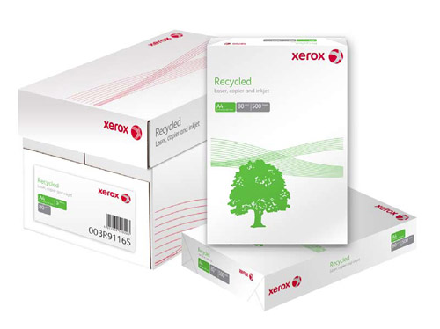
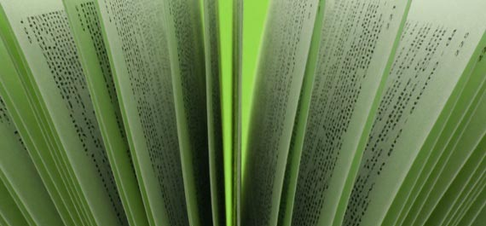
Забота об окружающей среде
Офисная бумага из материалов вторичной переработки Recycled
Продукт для организаций, заботящихся об окружающей среде.
Гарантированная работа на большинстве видов офисного оборудования - отличные результаты для струйной и лазерной печати и копировании.
Экологически чистая бумага,
изготовленная без применения химических отбеливателей.
Удостоена знака "NORDIC SWAN" и "BLUE ANGEL" за соответствие экологическим стандартам.

Slide 18
Сомневаетесь, нужны ли вам такие материалы?
Наши материалы – это ваш имидж

Slide 19
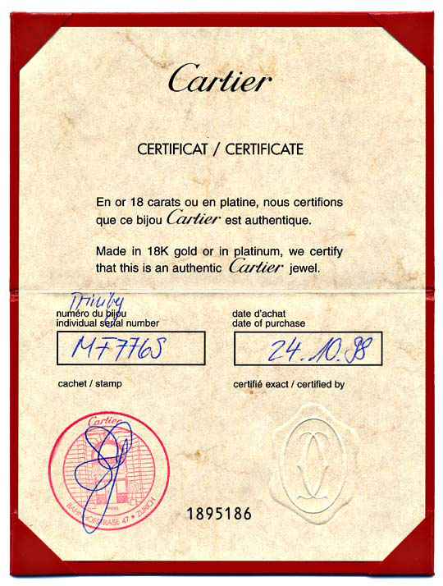
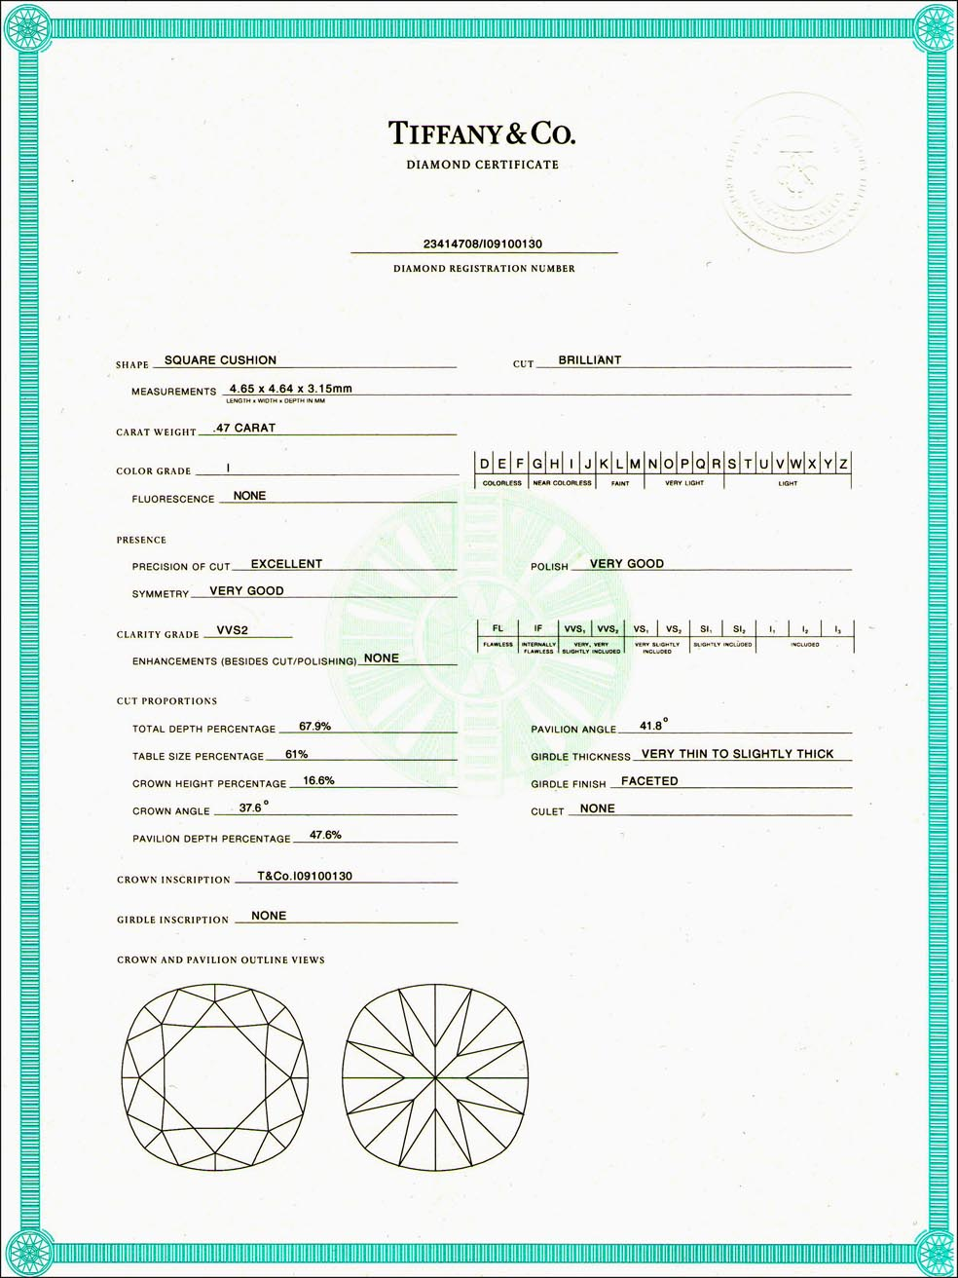
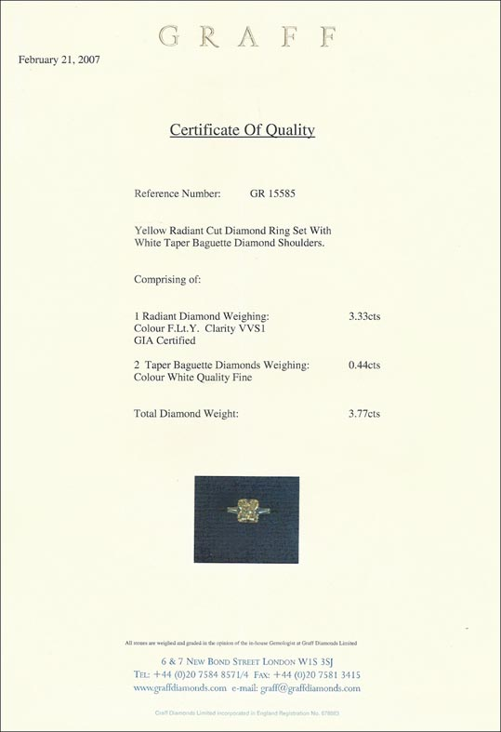
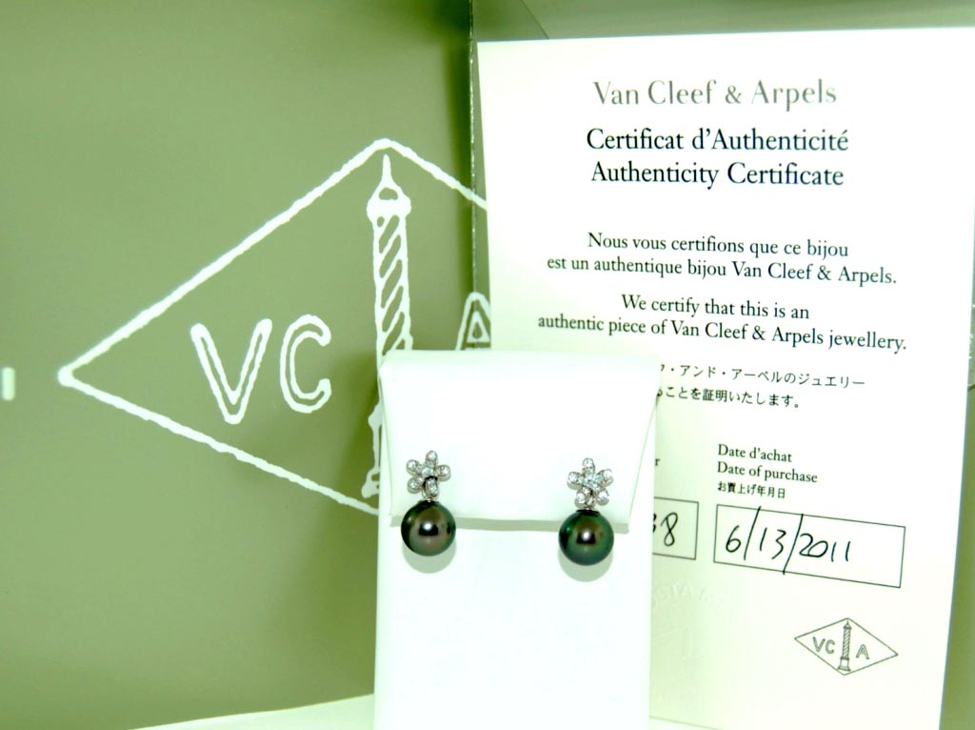
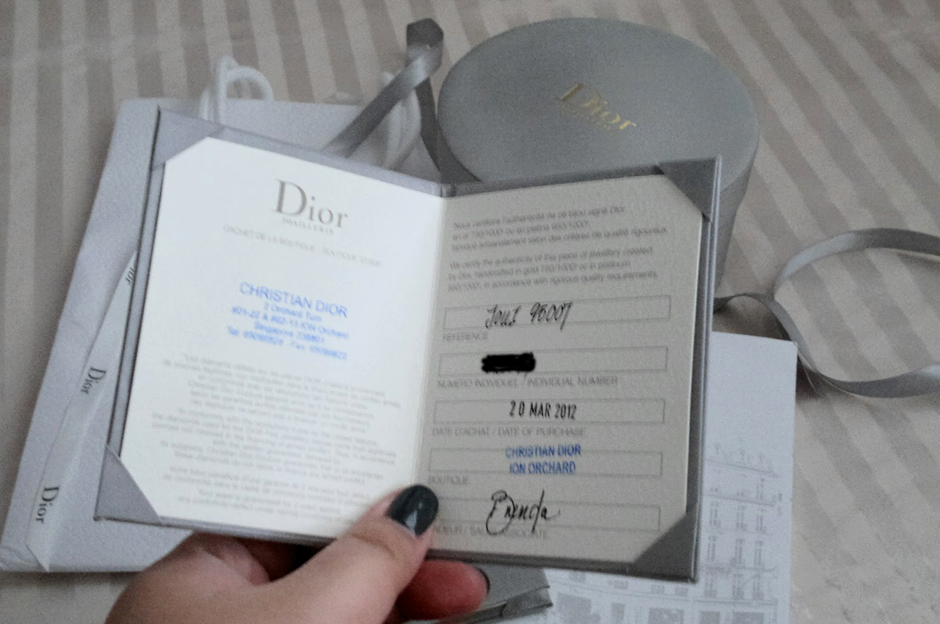
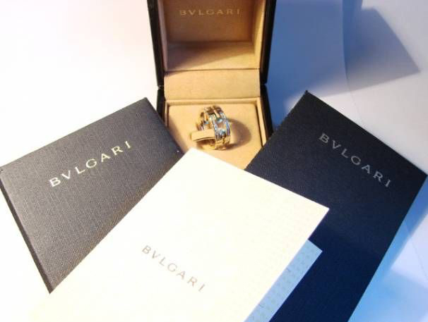
Компании, заботящиеся о своем имидже*
* Данные образцы выполнены не на материалах Xerox

Slide 20
Сотрудничество с Xerox
www.xerox.ru
Горячая линия Xerox: http://hotline.xeroxeurasia.com/ru/

Slide 21
Сотрудничество с Xerox
Использовать решения, предложенные в данной презентации, просто:
Сотрудники Xerox консультируют вас по использованию специальных материалов Xerox на вашем существующем оборудовании
Вы заказываете специальные материалы Xerox у официального реселлера Xerox, который предоставит вам оптимальные условия поставки
Задача не требует специального оборудования
Вам понравилось одно из наших решений
Вы обращаетесь к сотрудникам Xerox
Сотрудники Xerox анализирует вашу потребность, согласовывают и предлагают готовое решение
Задача требует специального оборудования
Сотрудники Xerox консультируют вашу сегодняшнюю типографию по использованию специальных материалов Xerox или передают ваш заказ в одну из типографий, которая уже выполняет похожие задачи на специальных материалах Xerox
Вы продолжаете работать с типографией, получая готовый продукт отличного качества

Slide 22
Свяжитесь с нами прямо сейчас!
Список наших партнеров, у которых можно приобрести специальные материалы, вы сможете посмотреть на сайте Xerox:
www.xerox.ru > Где купить > Ваш регион > Специальные материалы для печати
Задача не требует специального оборудования
Задача требует специального оборудования
Ирина Паялина
Руководитель отдела развития бизнеса (VAP Application)
129085, Россия, Москва
Ул. Годовикова д.9, стр.10
Тел. +7 (495) 956-9202, ext. 1145
Моб. +7 (915) 110-6390
e-mail: Irina.Payalina@xerox.com

